Slide 1

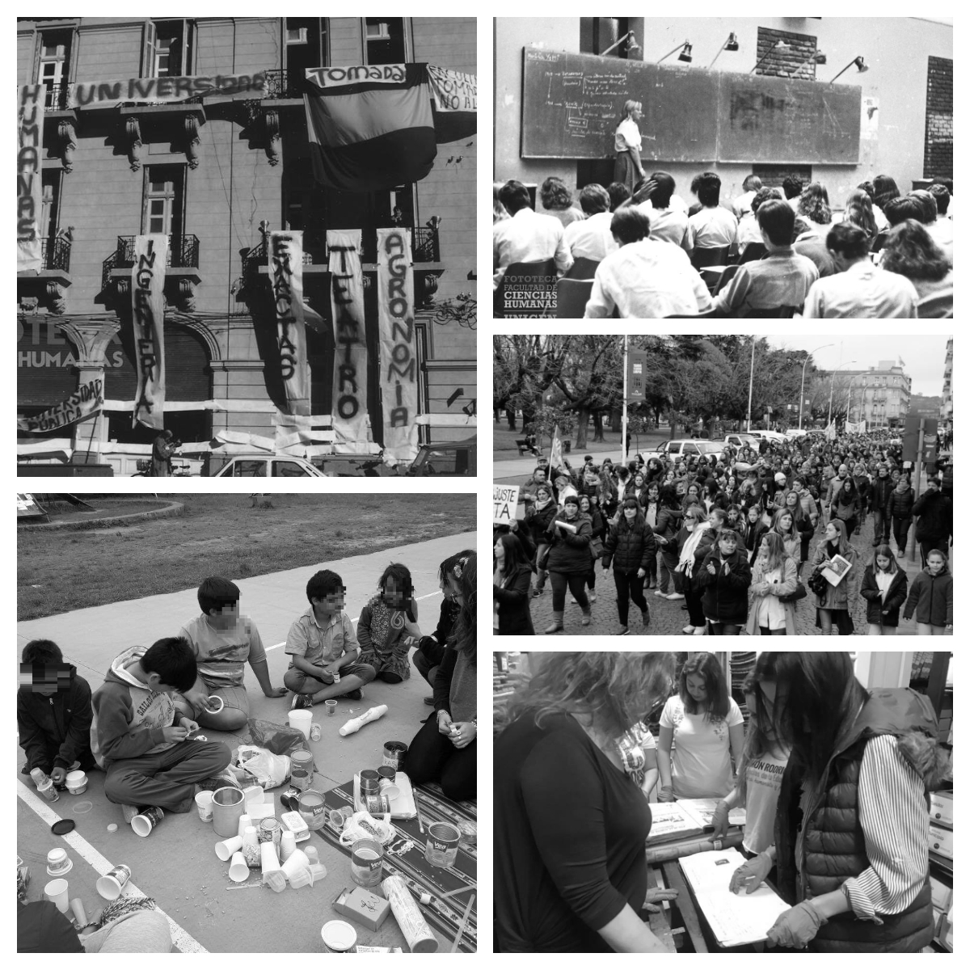
Tiempo de agradecer lo compartido y renovar los mejores deseos …
Que el año que se inicia nos encuentre trabajando juntos, por más y mejor educación pública para todos…
¡Feliz año nuevo!
NEES
Tandil, diciembre de 2018

